Slide 1
🐋 安防放大镜 🐋
让看清不只是老司机的本领
亦可转化为普通人的甄别能力
安防放大镜 管理层陈述书
2020年1月

Slide 2
加值宣言
1
即将爆发的个性化安防应用市场
加值宣言
2
在线的自主化监控资料甄别引擎
3
领先同类产品的肢体检测功能和技术
广州安防放大镜
http://www.anfang.com
2

Slide 3
云端应用开启了崭新的个性化安防应用市场
收益创造方案
客户痛点
客户收益
安防硬件广告
提高甄别的速度
和扭转过去只能基于
老警察的判断力的情况
产品和服务
使用安防
放大镜，
监控只需要
上传照片
即可分别
嫌疑犯
的人脸特征
在夜间的环境下
的监控会存在画
质画面模糊对
嫌疑犯人脸
识别不清
的客户痛点
价值设计主张
用户
在突发时刻能够随时随地的
通过手机对嫌疑犯的人脸和
动作进行识别并且加快了对
嫌疑犯的侦查锁定和排除速度
提高对治安案件高发地区的警察安保人员的嫌疑犯追踪工作效率
痛点解决方案
客户工作
广州安防放大镜
http://www.anfang.com
3

Slide 4
在线个性化安防市场正经历变革
来源多样的丰富影像监控无效与应用时代的个性化需求的安防识别矛盾
监控人流
云端识别
反馈看板
预测方案
现在
人流/甄别/管理
APP端
小程序端
系统性检索信息能力赋能-新基础设施云端技术变革-个性化安防的程序应用
过去
随机搜索
弱实时反馈识别
查询繁琐/习得性无助
监控机/PC端
产生和消费方式
使用方式
终端
广州安防放大镜
http://www.anfang.com
4

Slide 5
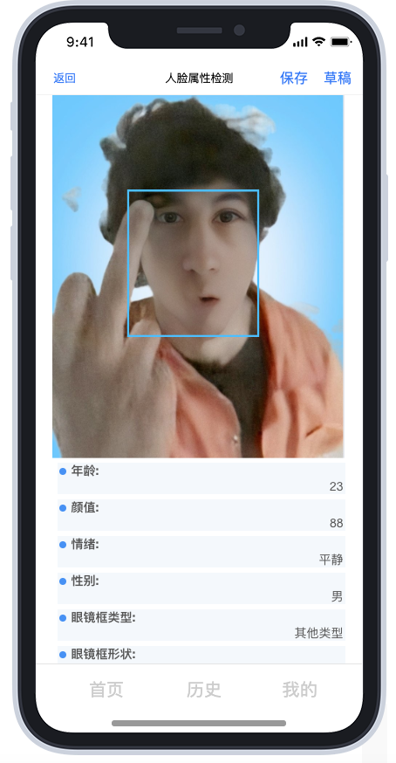
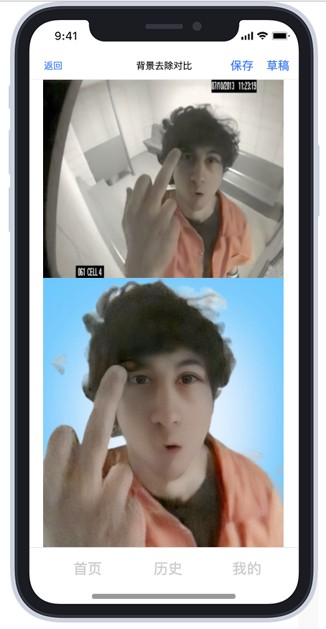
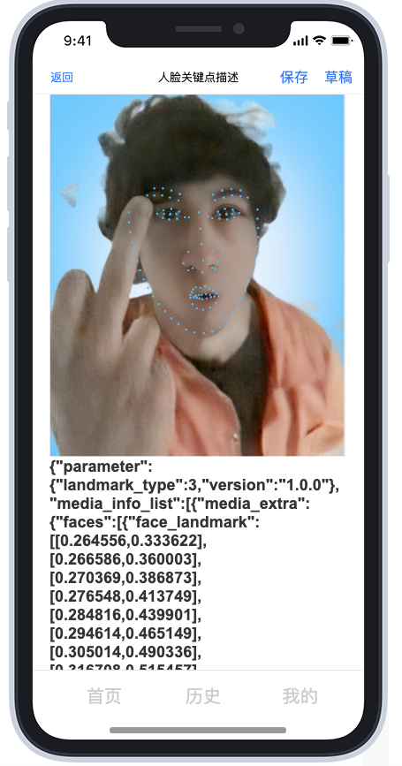
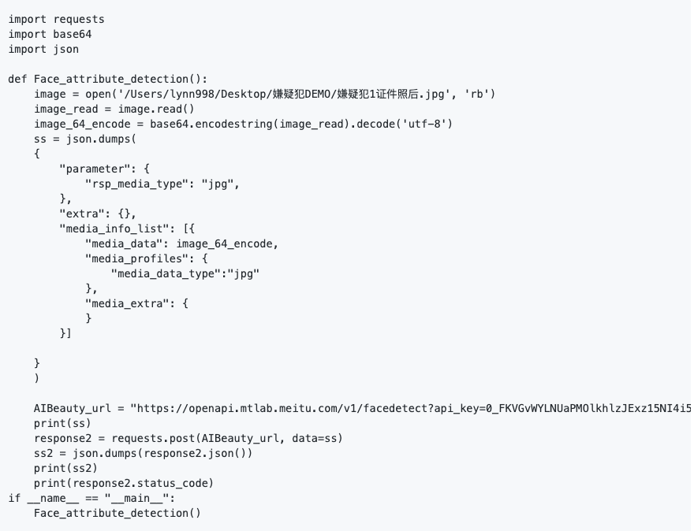
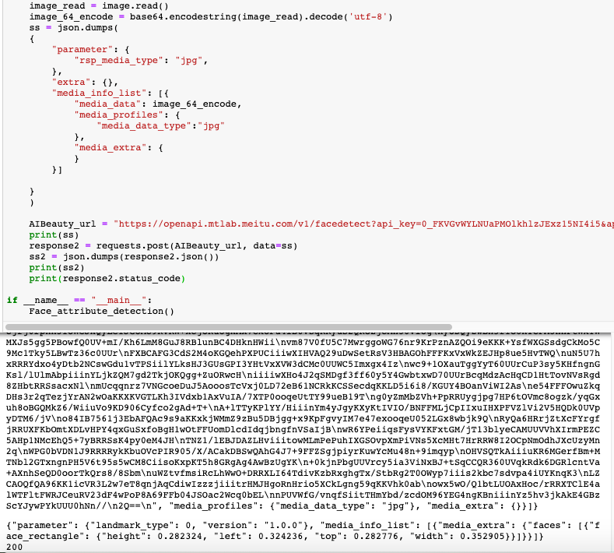
安防放大镜 - 独特的自主化监控资料甄别引擎
最好的满足了更自主、更关键、更系统的识别体验
信息来源
自主化监控资料甄别引擎
安防放大镜APP版Demo
海康威视平台
交付完整执行方案
监控识别执行力分析
系统性监控资料建模
嫌疑路径发展线预测
监控发展人流建模
满足众多监控的不同识别能力和目标需求
宇视科技平台
多信息聚合看板
苏州科达平台
实时获取
公安监控平台
社区治安监控
人脸识别技术等各类监控
识别数据的基础收集和处理
私人监控设备
可扩展、高性能、海量数
据存储和运算
个人手机抓拍
高效系统性信息
外部信息
闭环
监控的嫌疑路径发展全景人流、单个任务识别需求、识别执行能力与识别情绪信息
广州安防放大镜
http://www.anfang.com
5

Slide 6
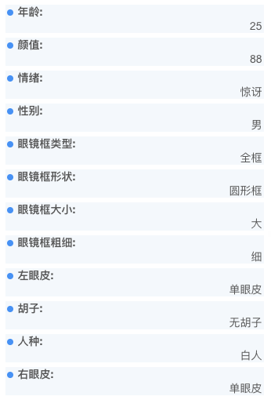
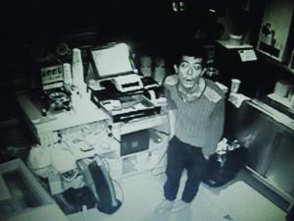
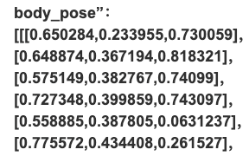
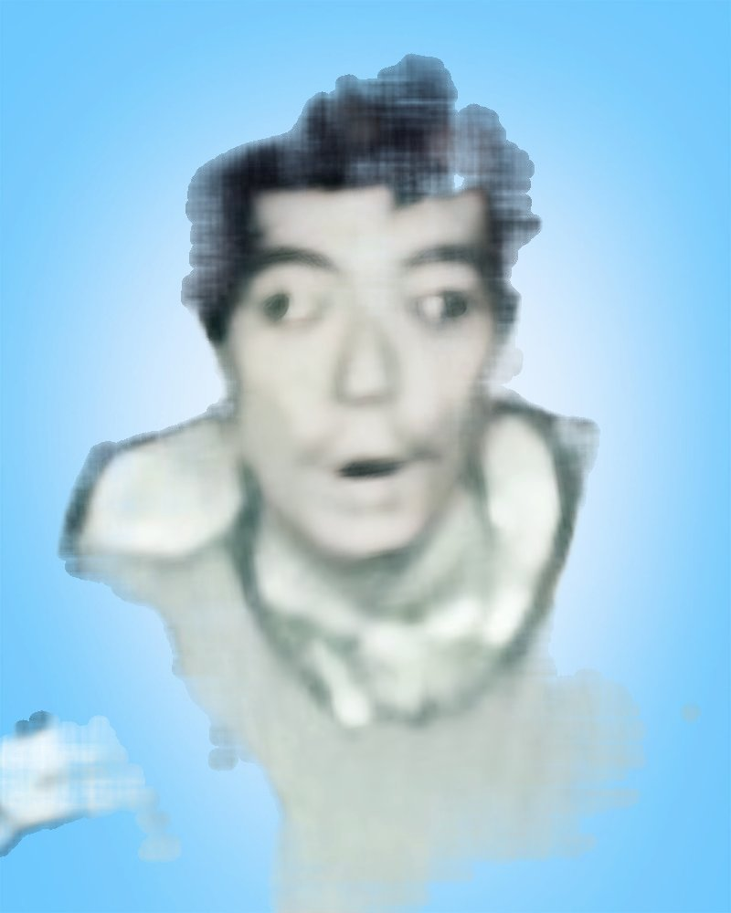
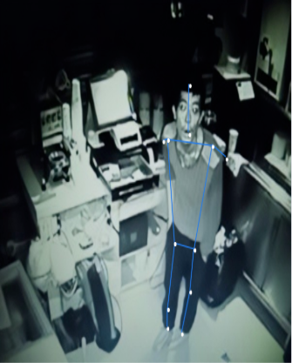
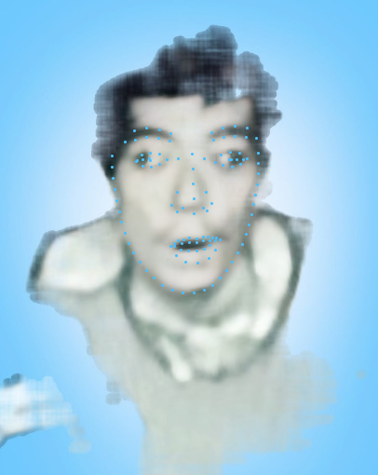

实际案例 - 基于肢体检测识别能力的个性化识别应用
监控模糊画面
人脸属性识别
肢体动作检测
图像质量还原后像素点增多
关键点检测
广州安防放大镜
http://www.anfang.com
6

Slide 7
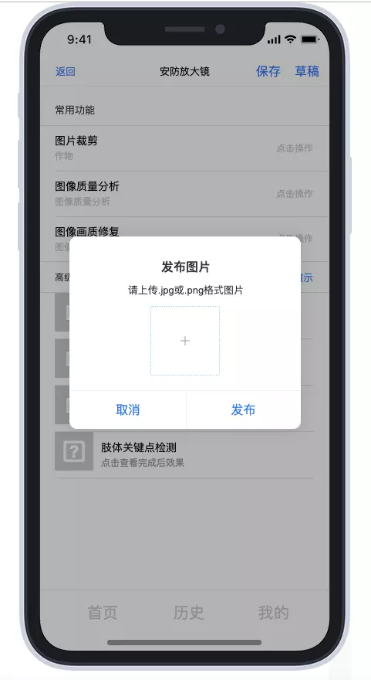
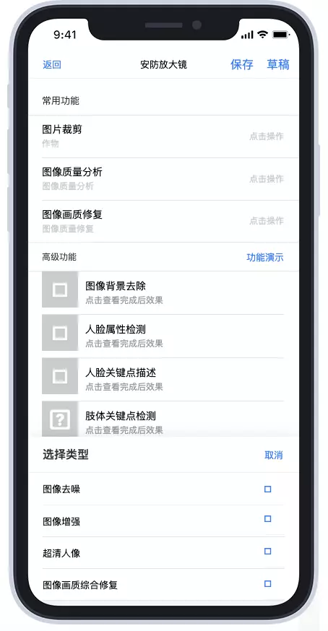
核心价值 - 简单易用的数据上传方式
对于突发的监控场景来说
特别是人流量密集和案件高发的地区
突发的监控场景
使用人工方法对嫌疑犯甄别是
远远不能够满足于当下治安管理要求
这个时候，拥有一个操作便捷和交互轻松的移动端甄别系统
将能够很快速的对嫌疑犯的关键信息特质进行甄别筛选以此更有效地排查嫌疑犯
广州安防放大镜
http://www.anfang.com
7

Slide 8
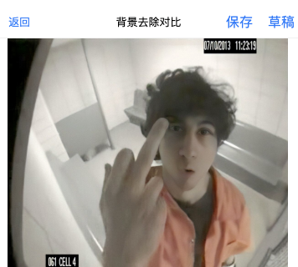
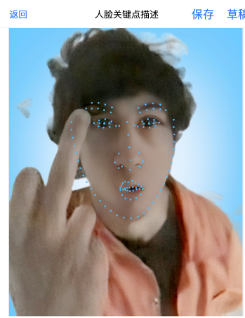
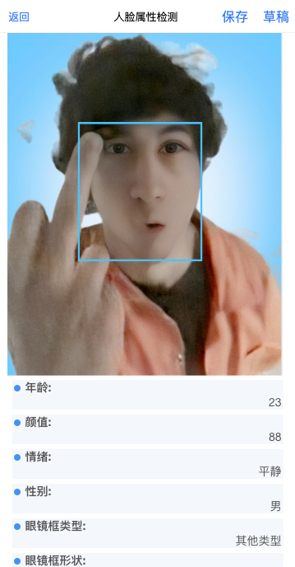
核心价值 - 基于AI的基础排查手段
首先我们通过背景去除来减少
对人脸信息特征的干扰
继而使用我们的人脸关键点描述
来勾勒人脸的信息特征。
随后我们使用人脸属性检测，
来对其年龄、情绪、性别
人种、肤色、眼睛、眼眶的类型进行排查
广州安防放大镜
http://www.anfang.com
8

Slide 9
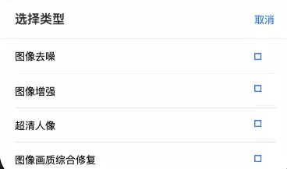
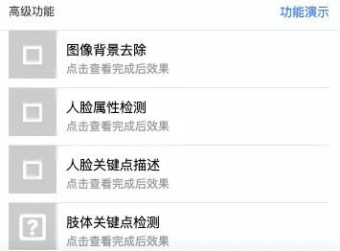
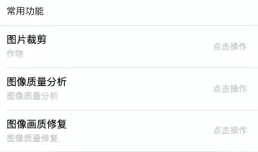
核心价值 - 多种可供选择的加值功能
我们还拥有常用功能图片裁剪，图片质量分析和图像画质修复的常用功能。提供给所有人使用
我们也提供图像背景去除，人脸属性检测人脸关键点描述和肢体关键点检测的高级功能，提供警察、
安保人员等有特定场景需求的监控进行使用
此外，为了配合高级功能的实现，对上传数据图片的各种层次信息不一致的问题
我们还提供了图像去照图像增强，超清人像以及图像画质综合修复的功能以供选择和个性化的使用。
广州安防放大镜
http://www.anfang.com
9

Slide 10
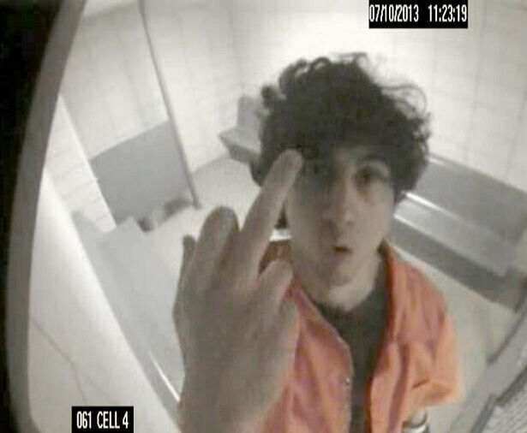
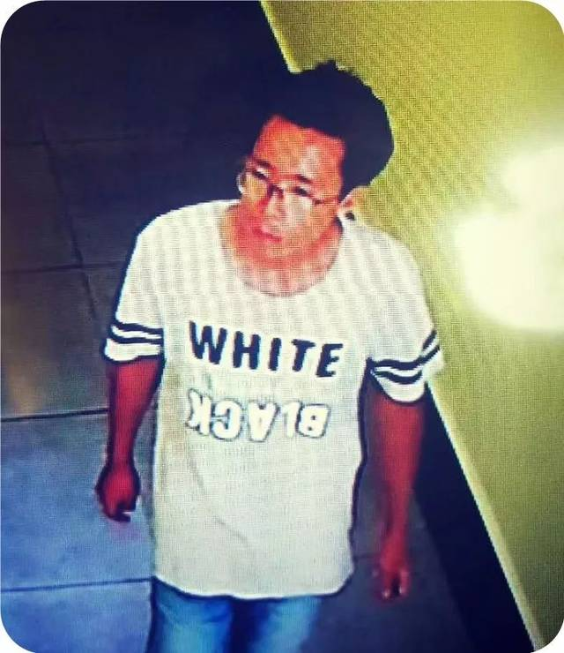
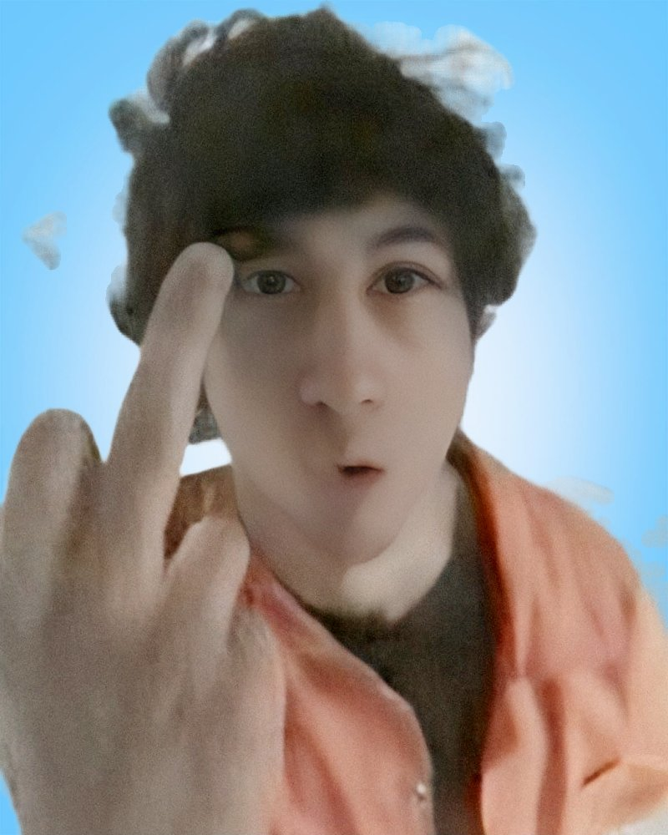
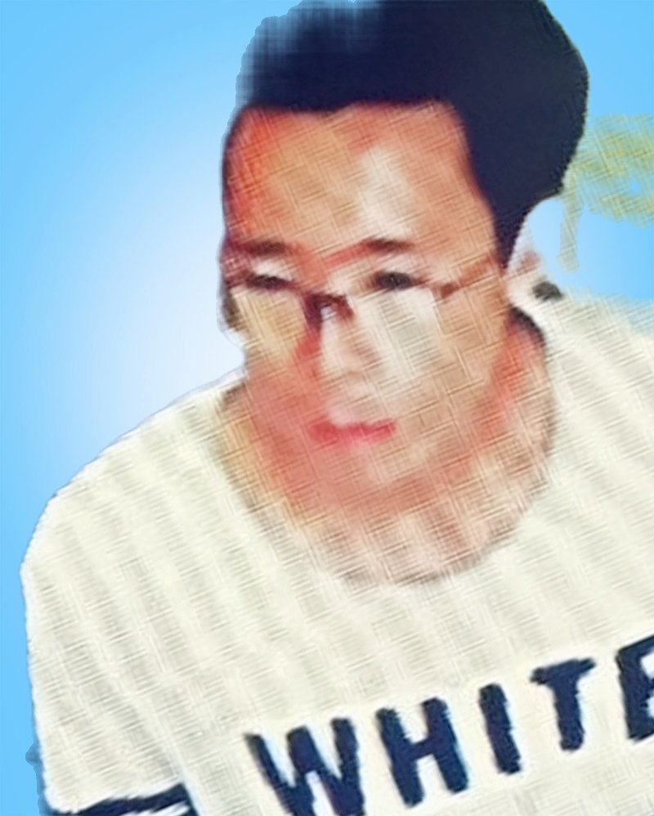
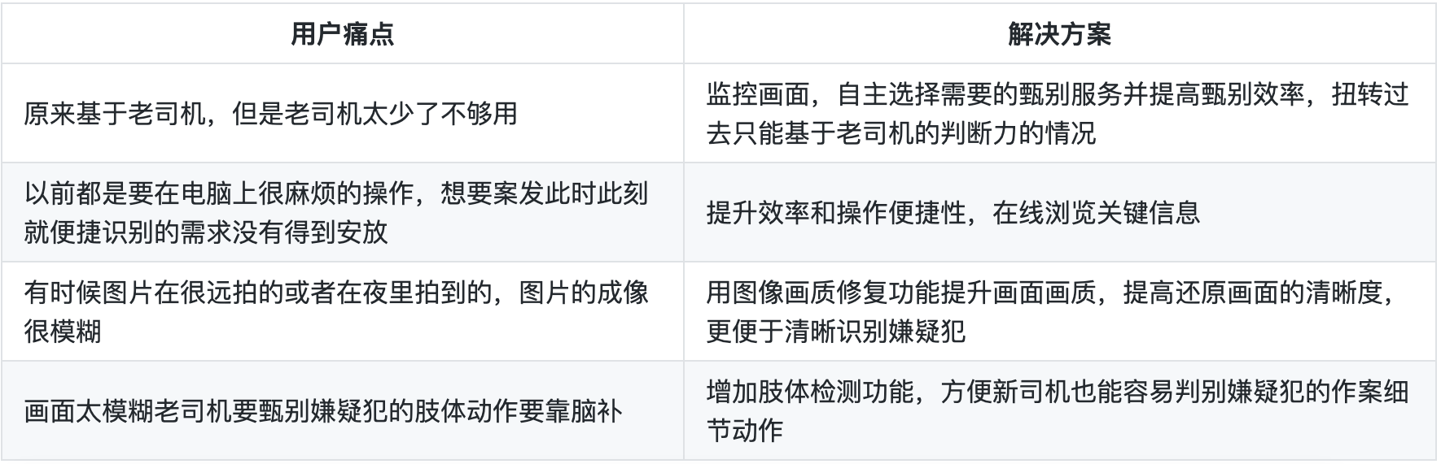
监控痛点 - 看清不是一件容易事
广州安防放大镜
http://www.anfang.com
10

Slide 11
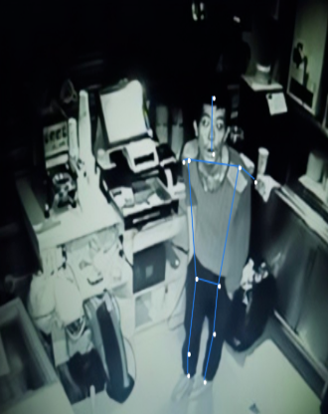
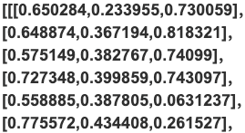
监控痛点- 肉眼难容易预判姿态动作
肢体检测判别嫌疑犯行为
与传统的老警察线下耗费时间蹲点排查不同，
使用肢体检测会更加容易辨别嫌疑犯在作案的细节动作，
可以更好的兼顾到作案的方式方法的判断上，
更有效的嫌疑犯排查方式
广州安防放大镜
http://www.anfang.com
11

Slide 12
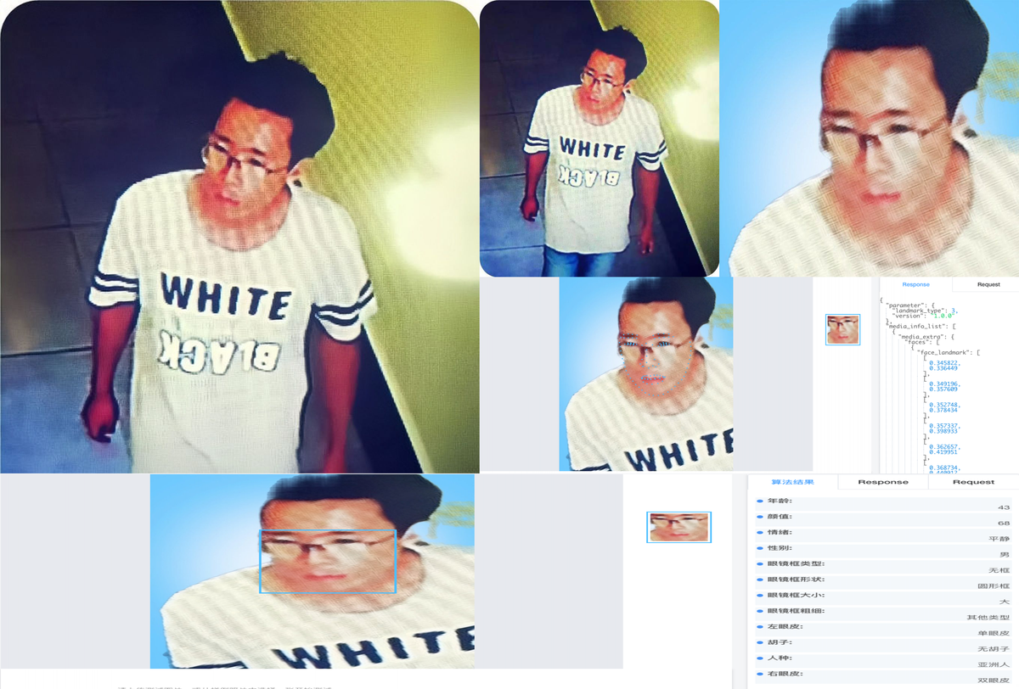
人工智能概率性与监控痛点 - 一体解决方案
目前API应用来说，监控中的图像质量修复，使得图像像素增加；
切割背景，有效降低复杂环境对图片的后期使用影响；
使用人脸特征识别，获取年龄、情绪、眼睛、人种、单双眼皮信息；
使用人脸关键点识别，获取脸部轮廓信息，从而整体上获取到嫌疑犯的基本信息特征，
对嫌疑犯身份识别起到一定作用。
广州安防放大镜
http://www.anfang.com
12

Slide 13
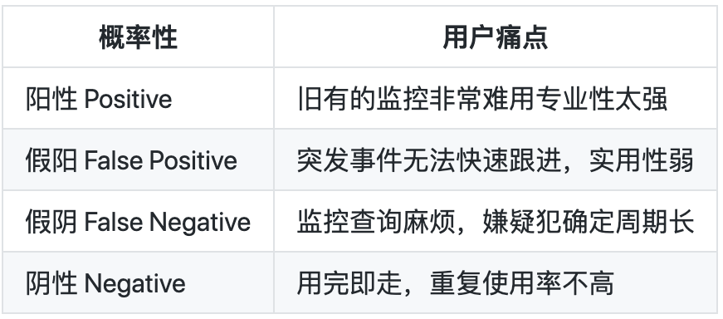
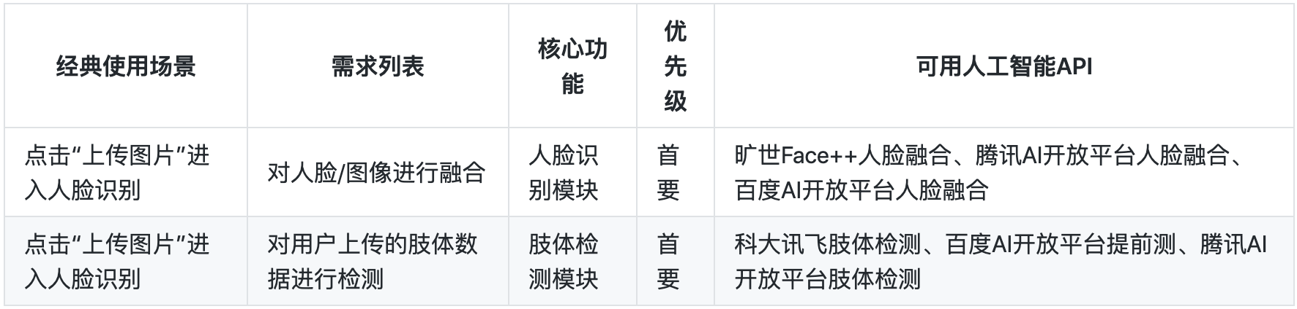
人工智能概率性与监控痛点 - 假阳False Positive假阴False Negative 的精确概率考量
阳性
假阴
针对监控看不清的特点，用户所期待的是可以通过一键上传监控图片来检索嫌疑人，并可以获得相关人脸特征的介绍
随着人脸识别的逐渐流行，人们更注重交互的功能实现，绝大部分的用户对于简单交互在APP端上实现十分期待
假阳
阴性
人流量密集和案件高发地区，靠一个APP软件而没有系统的自动筛选，不可能会得到有效的解决方案
被看好的安防放大镜，虽然为安防人脸识别提供了保障，但是有多少人会真正使用这个产品，使用率高不高，都是一个疑问
广州安防放大镜
http://www.anfang.com
16

Slide 14

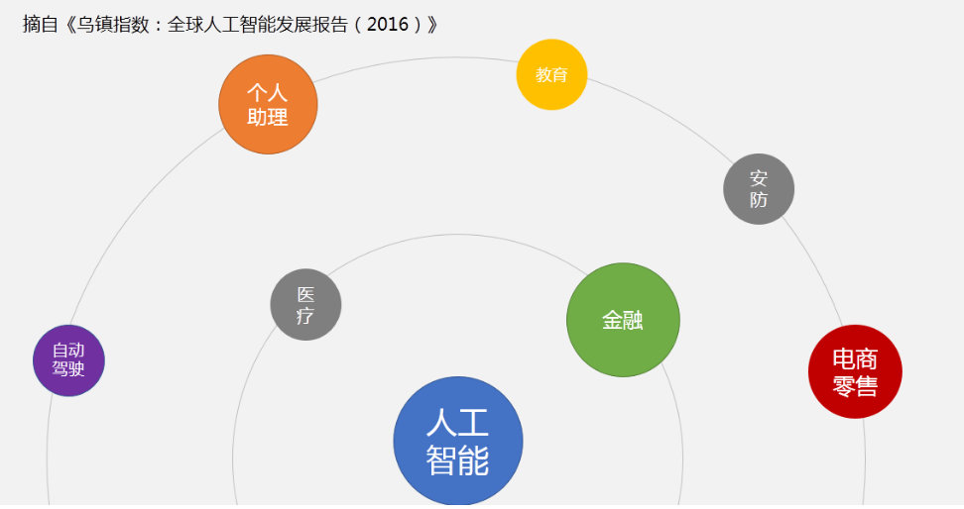
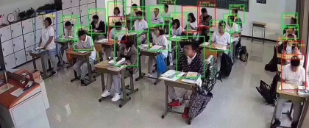
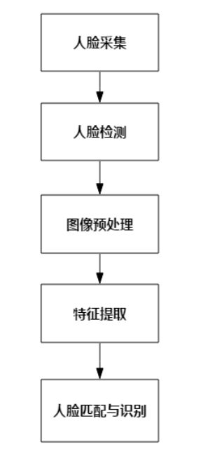
人工智能概率性与监控痛点 - 适用的其他可能领域的概率性考量
我们还有可能为其提供怎样的服务？
我们还可以在了解学生听课状态、
顾客服务流程情绪识别上提供服务
他们在我们的流程中属于我们的哪一个功能？
他们都属于情绪和姿态动作识别上的功能属性
主要我们做了什么？
我们通过基于监控画面的图像为用户提高人脸识别的精确率功能
其他行业可能还需要什么？
在情绪、姿态动作方面，其他行业依然有我们可以共同的地方
广州安防放大镜
http://www.anfang.com
13

Slide 15
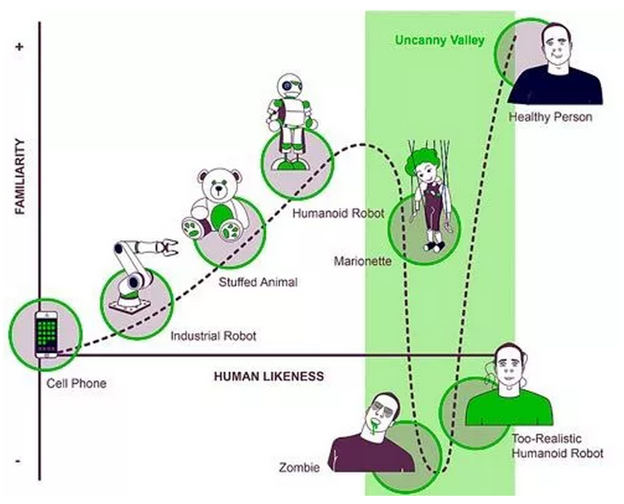
人工智能概率性与监控痛点 - API技术的概率性滥用风险
技术成熟度评估
滥用风险思考
目前对于人脸识别的关键点和关键特征描述。
技术已经非常成熟。在移动端操作上以及交互也非常的完善，
而且有具体可以落实的成熟案例而在实体检测上。
也能够对人的行为动作做出大概的预测所以在技术的成熟度方面，
我们完全可以实现我们的核心价值。
当然在面对不同角色如何分配他的使用权利上，我们还存在滥用的风险。
比如说，个别有用心的人可以使用这一技术来监控其他人的行为动作。以此来控制他人的行为和对他人隐私权利的侵犯，
私安全问题的漏洞还需要我们去等待解决
广州安防放大镜
http://www.anfang.com
14

Slide 16
需求列表与人工智能API加值- 技术亮点
1
独创的图像质量分析和图像画质修复技术底框架
2
人脸关键点描述、肢体关键点检测信息处理
3
抓住监控画面画质模糊，高维度监控识别能力建模
4
对嫌疑犯人脸识别不清，便捷化的在线人脸特征运算
广州安防放大镜
http://www.anfang.com
15

Slide 17
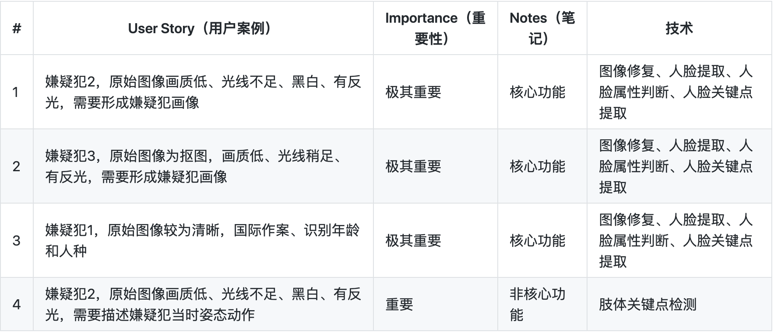
需求列表与人工智能API加值- 技术亮点
广州安防放大镜
http://www.anfang.com
18

Slide 18
需求列表与人工智能API加值- 技术亮点
人脸关键点描述 | 人脸属性判断 | 肢体关键点检测
进行人脸画像对嫌疑人人脸特征还原 | 对嫌疑人进行初步的基本信息判断 | 对嫌疑人关键作案动作的描述还原
原来基于案发现场人员的描述和老司机的画面绘图能力，现在可以直接基于模糊的监控画面 | 有时候图片在很远拍的或者在夜里拍到的，图片的成像很模糊很难判断人脸的特征，现在可以直接基于模糊的监控画面 | 画面太模糊老司机要甄别嫌疑犯的肢体动作要靠脑补，现在可以直接基于模糊的监控画面
美图-人脸关键点描述API | 美图-人脸属性判断API | 美图-肢体关键点检测API
使用了什么API
加值的表述
需求
功能好在哪里
广州安防放大镜
http://www.anfang.com
17

Slide 19
需求列表与人工智能API加值- 技术亮点
这款 安防放大镜 APP 调取 Meitu 人像处理中的 人脸识别API ，包括人脸属性检测、图像质量分析、图像画质修复、图像背景去除、人脸关键点描述和肢体关键点检测 模块。用户只需将本地照片数据上传，APP 会帮助识别犯罪现场获得的监控照片，用户可以针对自己的主要需求来获取嫌疑犯更清晰和有人脸特征标注的照片。该 APP 抓住 监控画面画质模糊，对嫌疑犯人脸识别不清 的痛点，推出 “这一系列人脸识别” 模块，并绘制最小可行性产品原型 ，以期望会加快对嫌疑犯的侦查、锁定和排除速度。
对于具有安保需求的目标对象来说，这款APP集合的图像质量修复、人脸识别和肢体姿态检测API功能，是一个能够很好解决监控画面画质模糊，对嫌疑犯人脸识别不清的痛点问题的工具类应用，我们与其他安防的功能和使用场景及人群不同，我们安防功能的主要加值体现在针对一般安保人员及普通用户，针对突发场景的监控盲区，针对手机抓拍画面的识别这些方面所产生的应用需求。
所以才有了我们让看清不只是老司机的本领，亦可转化为普通人的甄别能力的开发愿景！
广州安防放大镜
http://www.anfang.com
19

Slide 20
🐋 安防放大镜 🐋
让看清不只是老司机的本领
亦可转化为普通人的甄别能力
COMPANY
感谢观看
Thanks for listening

